Slide 1
Modelos mixtos ¿mlne o ml4?
Fiorella Cavalleri
Abril, 2018

Slide 2
Contexto del trabajo
Efecto del extracto de la planta justicia secunda VAHL sobre la glucemia en ratas Sprague Dawley
Maestría en diabetes y obesidad con mención en manejo nutricional.
Oscar López
Universidad Peruana Cayetano Heredia

Slide 3
Para entender un poco de que se trata esto…
La glucemia es la medida de concentración de glucosa libre en la sangre, suero o plasma sanguíneo. Durante el ayuno, los niveles normales de glucosa oscilan entre 70 y 100 mg/dL.
La insulina es una hormona (producida por el páncreas) que toma glucosa de la sangre y la transporta al interior de las células del cuerpo donde se usa como energía

Slide 4
Hipótesis y objetivo
Hipótesis: La administración del extracto acuoso de Justicia secunda Vahl (Acanthaceae) disminuye la glucemia pre y post carga de sacarosa en ratas adultas sanas.
Objetivo: Evaluar el efecto del extracto de Justicia secunda Vahl (Acanthaceae) sobre la glucemia de ratas adultas de experimentación con y sin carga de sacarosa.

Slide 5
Metodología
Se definen 4 grupos de 8 ratas cada uno.
Cada una es asignada aleatoriamente a un grupo.
Se mide la glucemia luego de 12 hs. de ayuno a cada rata (tiempo 0)
Se administra: agua destilada, extracto acuoso en concentración de 50 mg/kg y 100 mg/kg y acarbose (fármaco estándar) en 5 mg/kg.
A los 30 minutos se administrará a todos los grupos una carga de sacarosa de 2gr/kg de peso de la rata, y posteriormente se harán los controles de glucemia en todas las ratas a los 30, 60, 90 y 120 minutos.

Slide 6
¿Qué técnica permitiría responder a la pregunta de investigación planteada?
Este problema encuadra dentro de los modelos lineales generalizados mixtos (GLMM), en particular en análisis de medidas repetidas. Se considera un modelo mixto, con los individuos como efecto aleatorio y modelando su covarianza temporal con la matriz de efectos aleatorios.
Otro aspecto a considerar es la incorporación un componente que de cuenta de una eventual estructura de autocorrelación entre los datos
Notes:
Importa ver como el grupo (el tipo de tratamiento afecta el nivel de glucemia

Slide 7
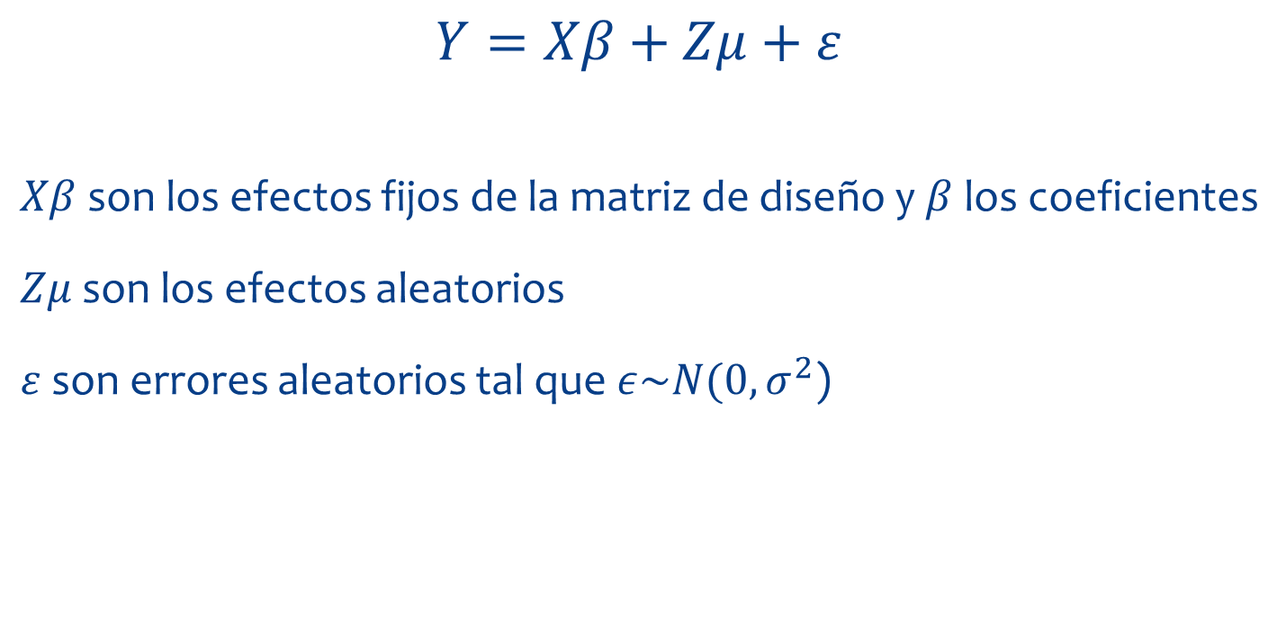
Modelo
$$Y=Xβ+Zμ+ε$$
$Xβ$ son los efectos fijos de la matriz de diseño y $β$ los coeficientes
$Zμ$ son los efectos aleatorios
$ε$ son errores aleatorios tal que $ε\sim N(0, σ^{2}$)

Slide 8
Cuáles son las alternativas con R?
La librería nlme modela autocorrelación temporal (y espacial) pero únicamente para Y con distribución normal
Library(nlme)
m1.1=lme(Glucosa~Grupo, random=~tiempo_min|IndividuoF, correlation=corCAR1(form = ~tiempo_min|IndividuoF), control=ctrl, data=datos2 )
m1=lme(Glucosa~Grupo, random=~tiempo_min|IndividuoF , data=datos2)

Slide 10
m1=lme(Glucosa~Grupo, random=~tiempo_min|IndividuoF , data=datos2)
Modelo con intercepto y pendiente aleatorias
Se propone un modelo con intercepto y un parámetro (de distribución normal) que añade variación aleatoria a la pendiente de cada individuo.
En este modelo se considera ajustar una relación diferente (intercepta y pendiente) para cada individuo
Notes:
La relación entre glucemia y tiempo (la pendiente) puede ser algo diferente en cada individuo. Esta diferencia viene determinada por una varianza aleatoria respecto a la pendiente media (el efecto fijo).
El nivel de glucemia de base de cada individuo (el intercepto) también puede ser algo diferente en cada individuo.
m1=lme(Glucosa~Grupo, random=~-1|IndividuoF , data=datos2) modelo solo intercepto aleatorio
Mirando las magnitudes de las varianzas de los efectos aleatorios para pendientes e interceptos para ver si hay alguna muy pequeña y hubiese una sugerencia de simplificar pendientes (pero no interceptos) aleatorios

Slide 11
En efectos aleatorios se observa una correlación de interceptos y pendientes aleatorias de 0,365.
Hay 32 individuos por tanto 32 interceptos y 32 pendientes
ranef(m1) lista interceptos y pendientes de cada individuo

Slide 12
Efectos fijos: relación típica o global de la/s variables explicativas.
Fixed effects: Glucosa ~ Grupo Value Std.Error DF t-value p-value (Intercept) 124.43577 4.310214 128 28.869978 0.0000 GrupoG2 5.25728 6.095562 28 0.862477 0.3958 GrupoG3 -3.38226 6.095562 28 -0.554873 0.5834 GrupoG4 13.56009 6.095562 28 2.224584 0.0343
La relación global es:
> fixef(m1)
(Intercept) GrupoG2 GrupoG3 GrupoG4
124.435772 5.257284 -3.382264 13.560090
> fixef(m1.0) (modelo sin intercepto)
GrupoG1 GrupoG2 GrupoG3 GrupoG4
124.4358 129.6931 121.0535 137.9959
Notes:
Los coeficientes de los efectos fijos del modelo m1 estiman intercepto, que es la media de la categoría de referencia y luego las diferencias para grupos 2, 3 b y 4 respecto de la de referencia por tanto el modelo m1.0 que es un modelo sin intercepto lo que hace es para Grupo 1 (124,435772 la media que ya había estimado para intercepto, grupo 2 (124,435772+5,257284=129,6931), grupo 3 (124,435772-3,382264=121,0535) y grupo 4 (124,435772+13,560090=137,9959)
m1.0=lme(Glucosa~Grupo-1, random=~tiempo_min|IndividuoF,control=ctrl, data=datos2 ) #modelo sin intercepto

Slide 13
Respecto a la significación estadística de los modelos mixtos
El análisis anterior no evaluó significación estadística de los efectos fijos debido a la polémica sobre cómo estimar los grados de libertad de los efectos aleatorios (Bolker et al 2009).

Slide 14
La polémica sobre los grados de libertad hace que los valores-p de los efectos fijos de la librería mlne no sean confiables
La librería ml4 directamente no los calcula
La alternativa es Boostrap paramétrico
library(boot)
mifun <- function(fit) {return(fixef(fit))}
boot.m1.1.pend=bootMer(m1.1, FUN=mifun, nsim = 500, use.u = FALSE)
# intervalos de confianza basados en bootstrap de m1
confint(m1,method="boot", nsim=500)

Slide 15
IC95% por bootstrap paramétrico:
2.5 % 97.5 % .sig01 1.62048824 14.3242587 .sig02 -1.00000000 1.0000000 .sig03 0.00259807 0.1458651 .sigma 13.81291910 17.9162793 GrupoG1 116.29331498 133.1130538 GrupoG2 120.40767293 138.3099601 GrupoG3 112.32838104 129.7980014 GrupoG4 130.52956806 146.6953789
Con ellos se puede decidir la significación estadística de efectos fijos (pero no de los efectos aleatorios!)

Slide 16
library(lme4)
m1.1=lmer(Glucosa~Grupo-1+(tiempo_min|IndividuoF), data=datos2 )
Estimate Std. Error t value
GrupoG1 124.352 4.321 28.78
GrupoG2 129.404 4.321 29.95
GrupoG3 121.145 4.321 28.04
GrupoG4 138.817 4.321 32.13
R2m R2c
10.80 36.14

Slide 17
round(r.squaredGLMM(m1C1.0)*100,2)
El R²_{m}=10,08 indica el porcentaje de la deviancia explicada por los efectos fijos (10,08%)
R²_{c}=36,14
El r.squaredGLMM, es específica para los modelos de efectos mixtos y proporciona dos medidas: R2m y R2c. El primero informa el R2 del modelo con solo efectos fijos, mientras que el segundo indica el R cuadrado del modelo completo.
R2c es mayor en comparación con R2m, lo que significa que la inclusión de efectos aleatorios mejora la precisión.

Slide 18
> ranef(m1.0) (Intercept) tiempo_min 1 -6.79267946 -1.936083e-02 2 -5.28606603 -1.597100e-02 3 -3.46145977 -8.739130e-03 4 -0.88080725 -1.571182e-03 5 0.19460161 1.327522e-03 6 1.80867375 5.059984e-03 7 3.73854707 1.404156e-02 8 11.26695701 3.398072e-02 9 -9.50088502 -3.382901e-02 10 -7.46574464 -2.309773e-02 11 -4.56326393 -1.455011e-02 12 -1.55989944 -1.438645e-03 13 0.05280293 3.173235e-03 14 3.37991330 1.643319e-02 15 9.71531935 3.963870e-02 16 11.97633532 4.401991e-02 17 -7.97987141 -2.597434e-02 18 -5.07903443 -1.637142e-02 19 -3.03649727 -1.038900e-02 20 -0.13703006 9.334678e-05 21 1.04720727 2.455268e-03 22 3.09056630 7.910039e-03 23 4.48889917 1.148488e-02 24 6.95770971 2.112433e-02 25 -9.64988287 -4.314195e-02 26 -8.57858333 -3.760500e-02 27 -5.46091126 -2.854799e-02 28 -2.44686253 -2.229598e-02 29 -0.72642751 -1.751735e-02 30 1.19632298 -3.962801e-03 31 7.41879124 2.241775e-02 32 12.46030962 4.432577e-02 Podría ajustar una ecuación para cada individuo el intercepto indica cuanto se aleja del modelo global. Por ejemplo para el individuo 1 su intercepto es 124.4358 +(-6.79267946) y pendiente -1.936083e-02

Slide 19
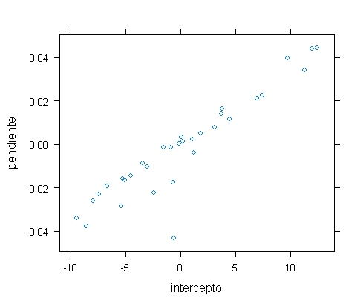
Gráficamente

Slide 20
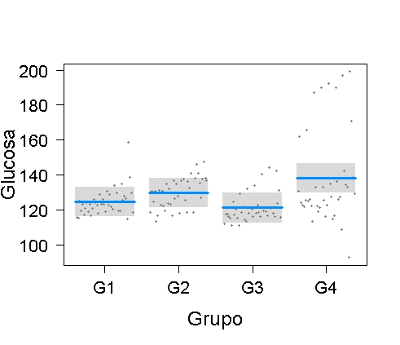
Visualización de efectos fijos:
library(visreg)
visreg(m1, xvar="Grupo", type="conditional", cex.axis=1.3, cex.lab=1.5, ylab="Glucosa")

Slide 21
Importante en este ejemplo lo que se quiere conocer (modelado como efecto fijo): relación entre tratamiento (grupo) y glucemia.
Dada una estructura de efectos aleatorios como la descripta en el modelo que permanecerá incambiada ya que refleja aspectos del diseño experimental la única opción es ver si el tratamiento (efecto fijo) es significativa para explicar la glucemia.
En este caso como no tenemos otras variables posibles a considera la única opción posible es considerar un modelo nulo.
Podríamos decir del gráfico de visualización de efectos fijos y a partir del R2=10,08% que el tipo de tratamiento no es un buen predictor, no se observan diferencias entre 4 tipos de tratamiento para la glucemia.

Slide 22
# Analisis de residuos (para modelo ajustado con nmle)
par(mfrow=c(2,2),cex.lab=1.5, cex.axis=1.3)
resid=resid(m1,type="pearson")
plot(fitted(m1), resid, ylab="Residuales", xlab="Predichos",main=""); abline(h=0)
qqnorm(resid, ylab="Cuant. teoricos", xlab="Cuant Obs resid",main="")
qqline(resid,lwd=1.5, col="red")
ranef.niv1=as.vector(unlist(ranef(m1)[1][1]))
ranef.niv2=as.vector(unlist(ranef(m1)[2][1]))
qqnorm(ranef.niv1, ylab="Cuant.teoricos", xlab="Cuant Obs interc",main="")
qqline(ranef.niv1,lwd=1.5, col="red")
qqnorm(ranef.niv2, ylab="Cuant.teoricos", xlab="Cuant Obs pend.",main="")
qqline(ranef.niv2,lwd=1.5, col="red")
par(mfrow=c(1,1),cex.lab=1, cex.axis=1)

Slide 23
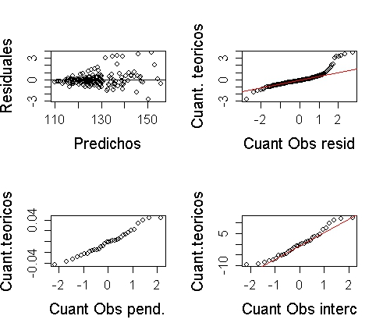

Slide 24
Magnitud de efecto
Es deseable realizar estimaciones de la magnitud de efecto (effect size) de pertenecer a un grupo en relación al grupo de referencia.
La estimación e interpretación de las magnitudes de efecto es mucho más importante que la mera significación estadística (p<0,05) (Ver Nakagawa & Cuthill 2007)
Hay dos grandes familias de effect sizes (ES; Ellis 2007):
- d-statistics: Y: contínua, Xs: categóricas
- r-statistics: Y: contínua, Xs: continua
No existe (que yo sepa) una forma automática de obtener estimaciones de effect size, sus SE e IC….

